Slide 1
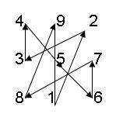
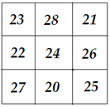
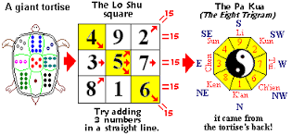
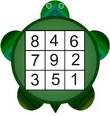
Projektni dan: Mozganjem do zdravlja - magični kvadrati

Slide 2
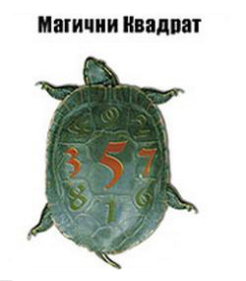
Povijest magičnog kvadrata
Magični kvadrati su stoljećima zanimali matematičare.
Oni su potomak najstarije poznate misterije brojeva, legende Lo Shu (Lo-rijeka, Shu-knjiga).
Pronađena je u Kini u knjizi “Yih King” prije više od 3800 godina.
Legenda kaže da je prije mnogo stoljeća jedna kornjača izašla iz rijeke Huang-He na obalu i na leđima svog oklopa imala čudan raspored točaka.
Kada su ga ljudi precrtali, odgonetnuli su da skup točaka ima značenje magičnog kvadrata.
Taj je kvadrat sadržavao prvih 9 prirodnih brojeva raspoređenih tako da je zbroj brojeva u svakom stupcu, u svakom retku i u objema dijagonalama bio jednak 15.

Slide 3
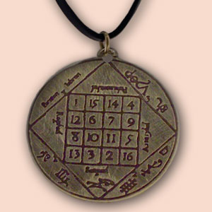
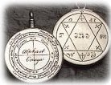
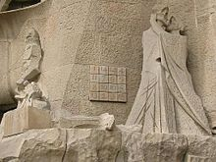
Povijest magičnog kvadrata
Tom neobično lijepom rasporedu brojeva ljudi su pripisivali magična svojstva.
Egipćani i Indijci su vjerovali da ih magični kvadrat štiti od nesreće,nosili su ga oko vrata, urezivali iznad kućnih pragova i čak ih prepisivali kao lijek protiv bolesti.
Otuda i naziv “magični”.
Povijesno pouzdano: poznati od otprilike 4. st. pr. Kr.
U Europi od ca. 1300. (Emanuel Moschopolous)
Renesansa: Luca Pacioli, Cornelius Agrippa, Albrecht Dürer

Slide 4
Što je magični kvadrat?
Magični kvadrat - kvadratna tablica koja pokazuje određene pravilnosti obzirom na u njoj raspoređene brojeve ili druge objekte
Tradicionalni magični kvadrat:
prirodni brojevi od 1 do n ∙ n
zbrojevi stupaca, redaka i dvije glavne dijagonale su jednaki
postoji za svaki n veći od 2
najviše srećemo magične kvadrate TREĆEG (3x3) i ČETVRTOG (4x4) reda

Slide 5
Što je magični kvadrat?
Broj polja u magičnom kvadratu može biti NEPARAN ili PARAN.
Suma u svakom retku, stupcu i dijagonali se zove MAGIČNA SUMA ili KARAKTERISTIČNI ZBROJ (Sn):
3x3 => S3 = 15
4x4 => S4 = 34 ...
3x3 – upisuje se 9 brojeva
4x4 – upisuje se 16 brojeva
5x5 – upisuje se 25 brojeva...
nxn – upisuje se n ∙ n brojeva

Slide 6
Zadatak
U kvadrat 5x5 upiši brojeve od 1 do 25 tako da je S5=65.
3 | 16 | 9 | 22 | 15
20 | 8 | 21 | 14 | 2
7 | 25 | 13 | 1 | 19
24 | 12 | 5 | 18 | 6
11 | 4 | 17 | 10 | 23

Slide 7
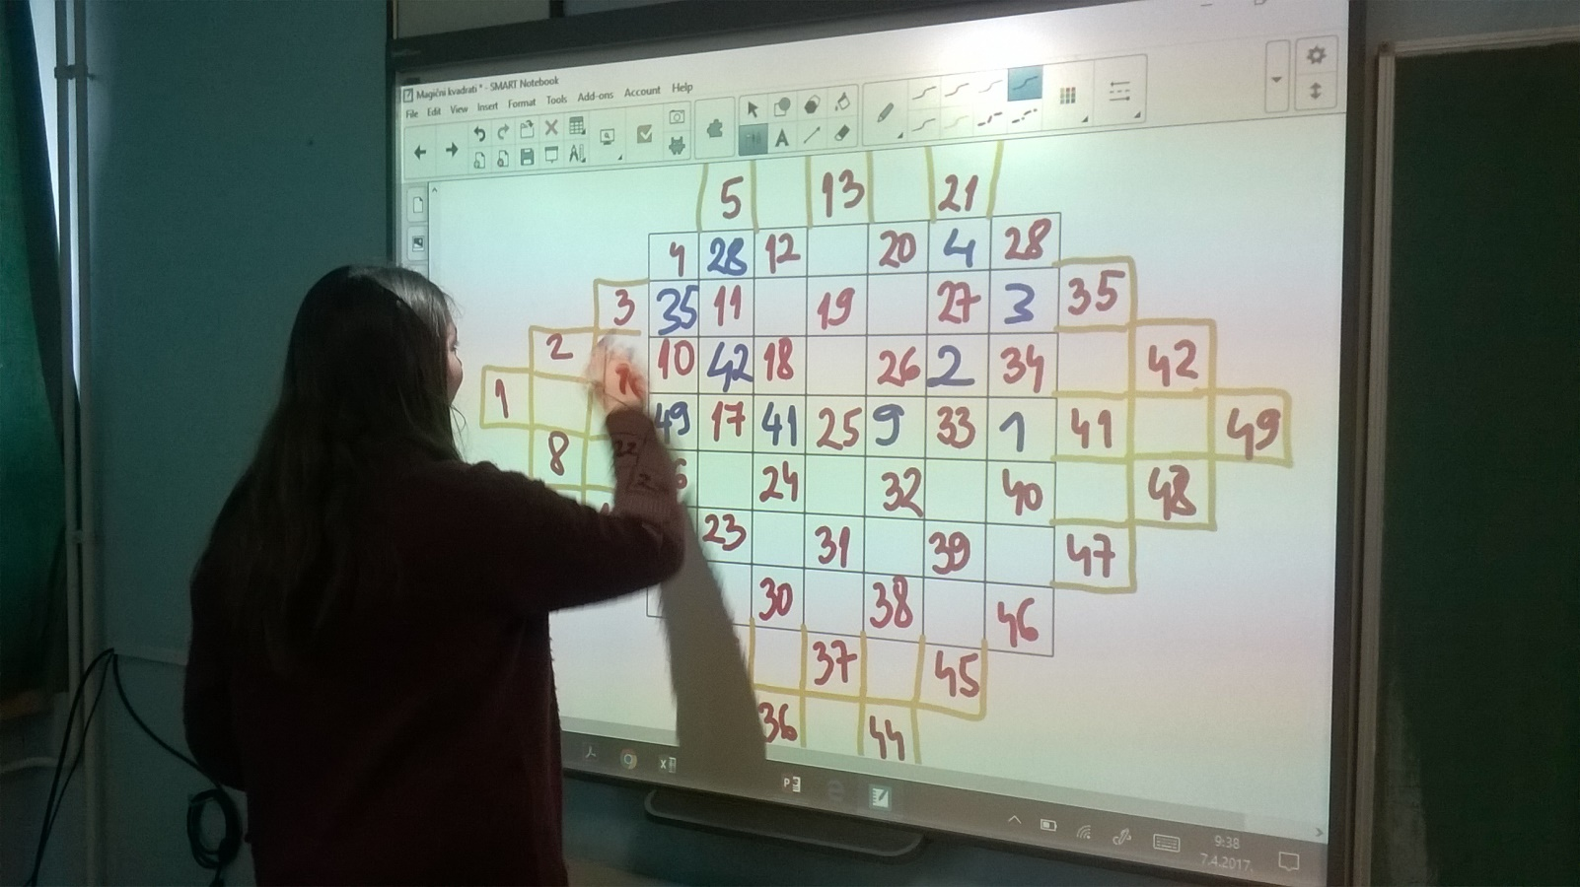
Rješavali smo magične kvadrate na pametnoj ploči...

Slide 8
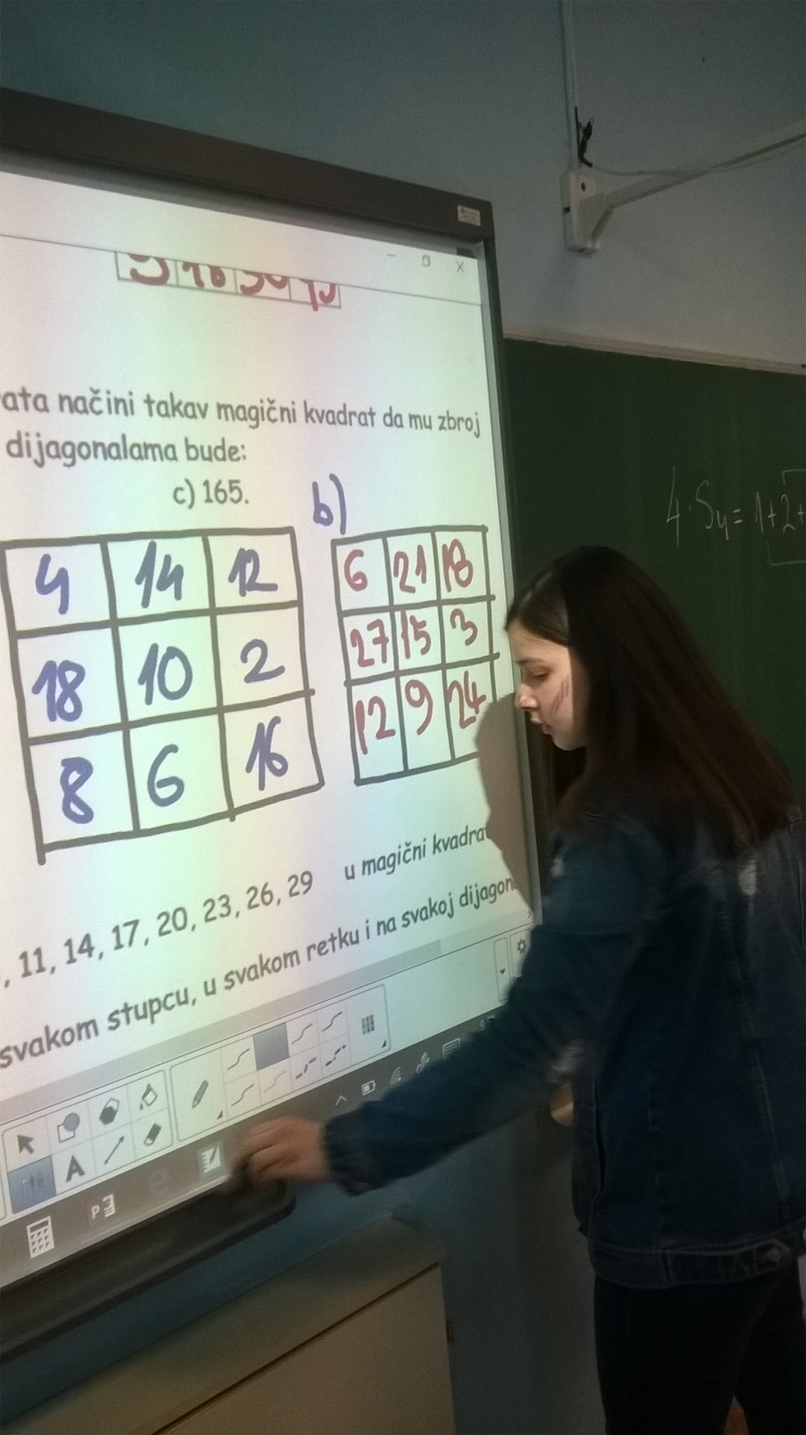

Slide 9
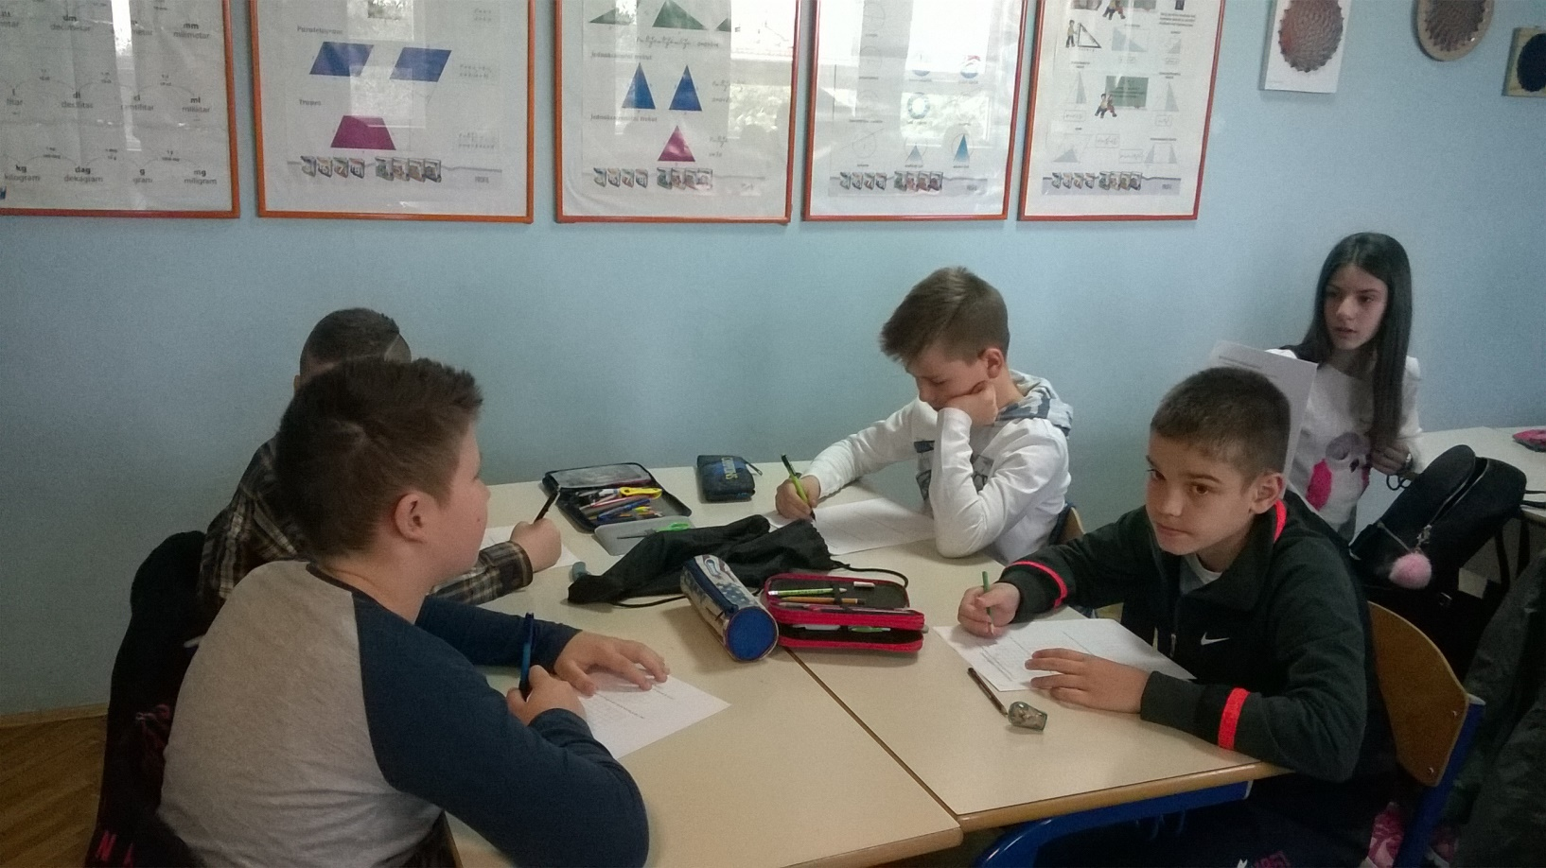
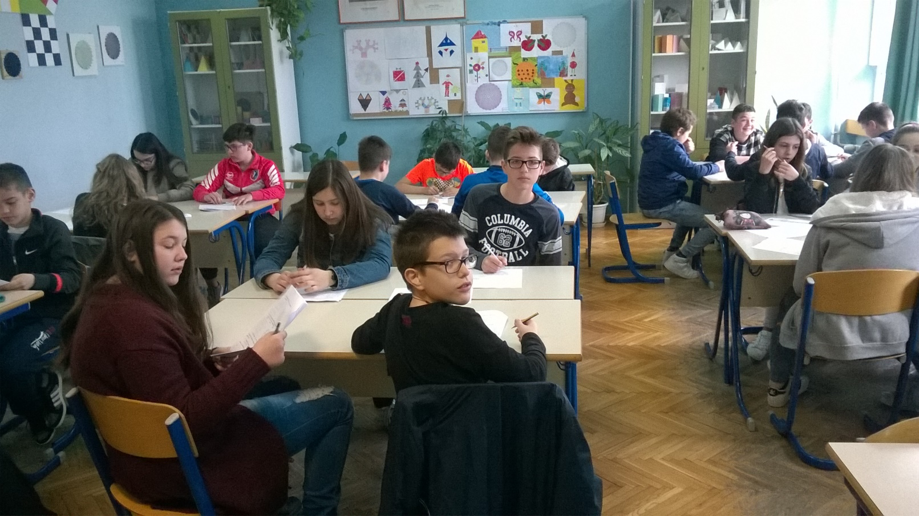
Radili smo u grupama...

Slide 10
Neki su zadaci bili lagani...
Oduzmi zadane magične kvadrate te provjeri da li je njihova razlika magični kvadrat.
17 | 10 | 15
12 | 14 | 16
13 | 18 | 11
2 | 9 | 4
7 | 5 | 3
6 | 1 | 8
15 | 1 | 11
5 | 9 | 13
7 | 17 | 3
-
=

Slide 11
Zadani magični kvadrat pomnoži brojem 3 te provjeri da li si opet dobio magični kvadrat.
2 | 7 | 11 | 14
16 | 9 | 5 | 4
13 | 12 | 8 | 1
3 | 6 | 10 | 15
6 | 21 | 33 | 42
48 | 27 | 15 | 12
39 | 36 | 24 | 3
9 | 18 | 30 | 45
∙ 3 =

Slide 12
Neki su zadaci posuđeni sa natjecanja...
Prikazani lik je magični kvadrat u kojemu nedostaje 5 brojeva na poljima A, B, C, D i E.
Koliki je zbroj brojeva na poljima A, B, C i E?
Rješenje:
16 + 10 +4 = 30
A = 30 – ( 16 + 3 ) = 11
E = 30 – ( 10 + 3 ) = 17 B = 30 – ( 11 + 10 ) = 9 C = 30 – ( 16 + 9 ) = 5 A + B + C + E = 11 + 9 + 5 +17 = 42
16 | 3 | A
C | 10 | D
B | E | 4

Slide 13
A neki su bili teži...
Upiši brojeve od 1 do 16 tako da je S4=34.
 | 12
 | 8 | 15
7 |  | 2
4 |  |  | 11
 | 3 |  | 13
5 |  | 11
9 |  |  | 12
 | 15 | 14
14 |  |  | 12
 | 4
8 |  | 11
 | 10 |  | 5
Rješenje:
13 | 12 | 3 | 6
10 | 8 | 15 | 1
7 | 9 | 2 | 16
4 | 5 | 14 | 11
16 | 3 | 2 | 13
5 | 10 | 11 | 8
9 | 6 | 7 | 12
4 | 15 | 14 | 1
14 | 7 | 1 | 12
9 | 4 | 6 | 15
8 | 13 | 11 | 2
3 | 10 | 16 | 5

Slide 14
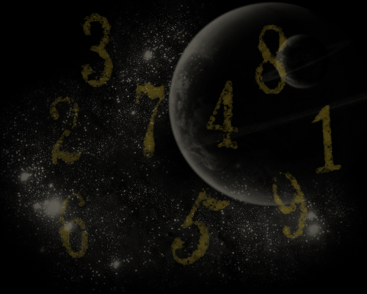
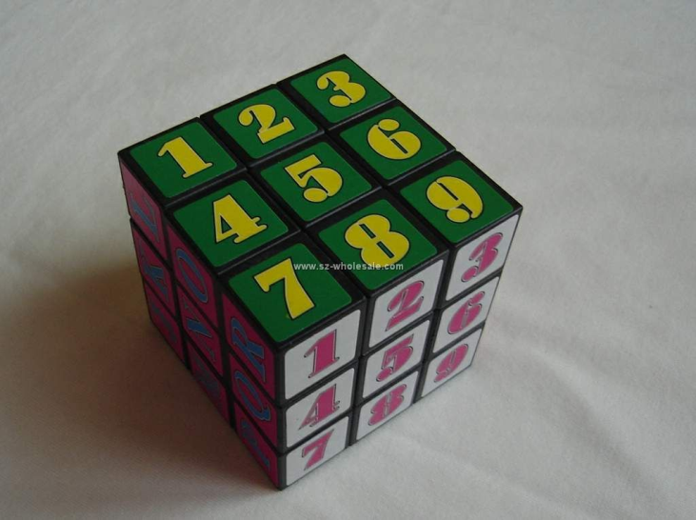
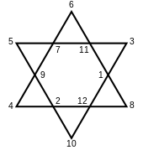
A sada, srodni sadržaji...

Slide 15
Rješavali smo zadatke tipa:
U kvadratiće upiši brojeve od 1 do 9 tako da zbrojevi susjednih brojeva, povezanih crtom, budu jednaki naznačenom broju uz crtu. Svaki se broj pojavljuje samo jednom.
9
11
8
12
13
11
14
7
13
12
9
11

Slide 16
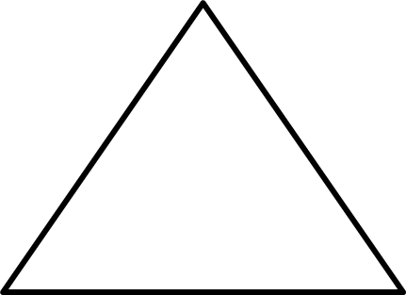
U kružiće trokuta rasporedi brojeve 1, 2, 3, 4, 5, 6, 7, 8, 9 tako da zbroj na svakoj stranici bude
a) 20 b) 17
5
2
2
8
1
3

Slide 17
Sa @ su označene voćke, a sa bunar. Podijeli voćnjak na četiri dijela, tako da u svakom dijelu bude jednak broj voćaka i da svi dijelovi imaju pristup bunaru.
@ | @ |  | @
@ | @ | @
 | @ | @ | @
@ |  | @ | @

Slide 18
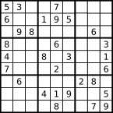
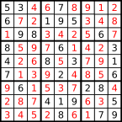
Nadopuni!
Rješenje:

Slide 19
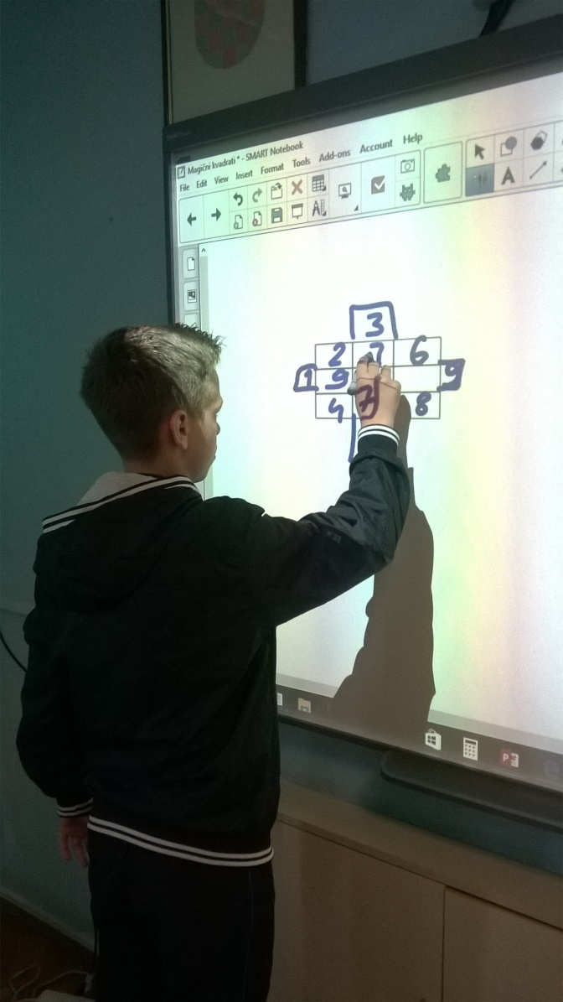
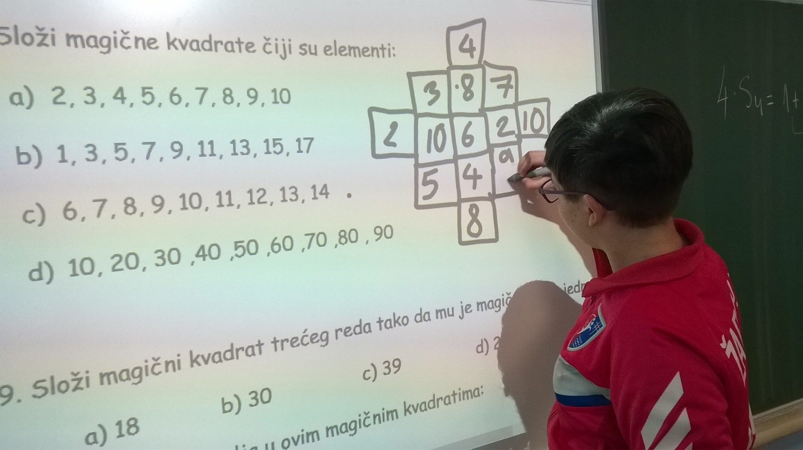
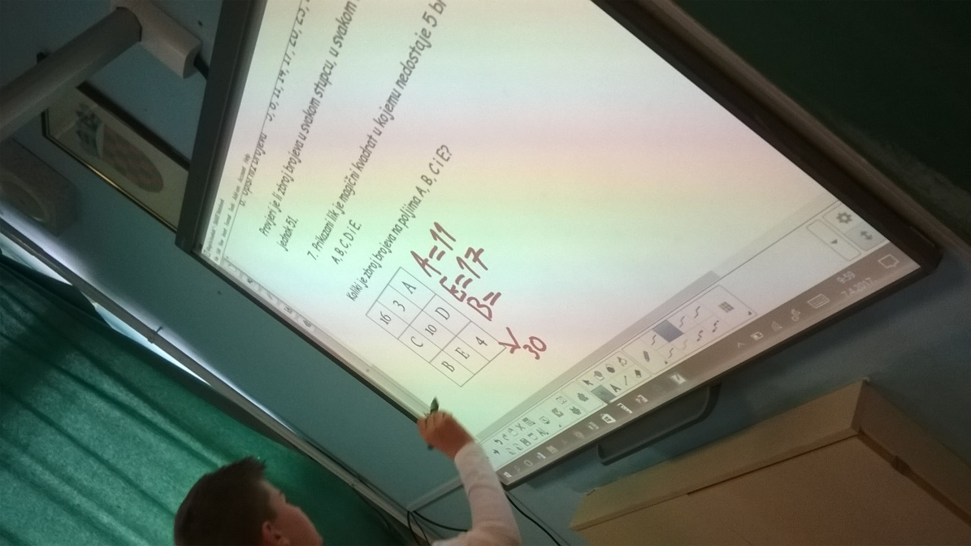

Slide 20
Zahvaljujemo na pažnji!!!

